Slide 1
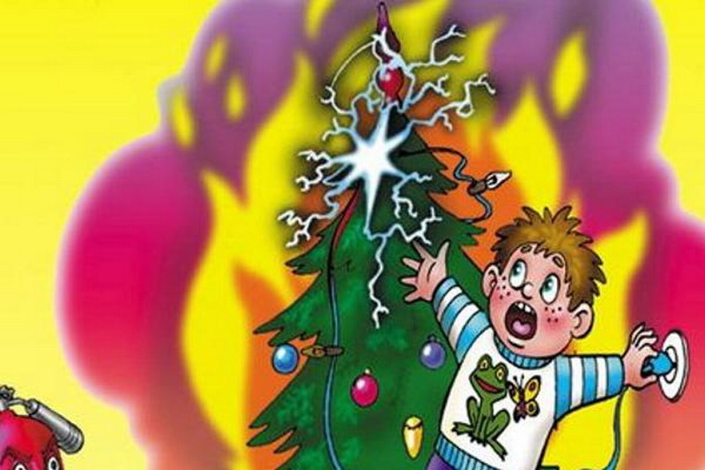
Безопасная елка
Филиал ПАО «Россети Центр»-«Костромаэнерго» напоминает основные правила электробезопасности по установке новогодних елок:
– не разрешайте детям самовольно включать иллюминацию елки;
– не разрешайте детям прикасаться к проводам и лампочкам включенной электрической гирлянды;
– не оставляйте детей одних без присмотра возле новогодней елки;
– размещайте елочные гирлянды так, чтобы они не были доступны для детей;
– при покупке елочных гирлянд проверяйте их соответствие с номинальным напряжением электрической сети, наличие сертификата качества изделия;
– подключение световой иллюминации елочных гирлянд выполняйте с установкой устройства защитного отключения. Это устройство днем и ночью будет внимательно следить за безопасностью ваших домочадцев.
Даже в Новый год не стоит забывать и простых правилах электробезопасности. Это гораздо проще, чем устранять последствия беспечного к ним отношения. Счастливого и безопасного Нового года!

Slide 2
В канун новогодних праздников и зимних каникул Филиал ПАО «Россети Центр»-«Костромаэнерго» напоминает о правилах электробезопасности:
Не включайте «лишние» электроприборы - это повышенная нагрузка на электросеть из-за обилия работающих электроприборов.
Не забудьте объяснить вашим детям, что гирлянды нельзя разбирать или пытаться починить, особенно если они включены в розетку.
Нельзя наливать воду прямо из крана во включенные в сеть электрические чайники и кофейники, трогать электроприборы мокрыми руками, пользоваться ими в ванной.
Недопустимо запускать фейерверки непосредственно под линиями электропередач или в пределах 10-25 м от них в зависимости от класса напряжения.
Каждому следует знать, что категорически запрещается приближаться к электроустановкам и оборванным проводам, влезать на опоры ЛЭП, крыши домов и строений, где поблизости проходят электрические провода, набрасывать проволоку и другие предметы на линии электропередачи. Нельзя проникать в распределительные устройства, трансформаторные подстанции, силовые щиты и прочие электроустановки.
Обнаружив обрывы электропроводов, открытые двери подстанций, повреждение прочего электрооборудования, первым делом нужно организовать охрану этих электроустановок, ограничив доступ людей к ним, а затем сообщить о неисправностях», позвонив по телефону «горячей линии» энергетиков 8-800-220-0-220.

